Slide 1
Çevre Koruma
Öğr. Gör. Ramazan B. KARAKAYA

Slide 2
Çevre, insanların ve diğer canlıların yaşamları boyunca ilişkilerini sürdürdükleri ve karşılıklı olarak etkileşim içinde bulundukları, fiziki, biyolojik, sosyal, ekonomik ve kültürel ortamdır.
Kısaca canlı varlıkları etkileyen dış tesirlerin tümüne çevre denir.

Slide 3
Çevre Sorunları
Çevrebilimi: Tüm canlı ve cansızların karşılıklı etkileşimini inceleyen bilim dalına çevrebilim denir.
Yapılan araştırmalar dünyadaki mevcut çevre kirliliğinin %50 'sinin son 35 yılda meydana geldiğini ortaya koymaktadır.
Çevre sorunlarının önemli kaynaklarından biri hızlı nüfus artışıdır.
Hızlı nüfus artışı, beraberinde plansız kentleşmeyi getirmektedir. Artan nüfusun iyi yaşam alanı ihtiyacının giderilmesi için oluşturulan kentsel yaşam alanları kentsel sorunların ortaya çıkmasına neden olmaktadır. Bu çevre sorunları birbirlerine bağlı, birinin etkisi ile diğerini ortaya çıkaran çevre sorunlarıdır.

Slide 4
Ülkemizde özellikle büyük şehirlerde kalitesiz yakıt kullanımından dolayı hava kirliliği büyük boyutlara ulaşmıştır. Gaz kullanımı bu kirliliği azaltmıştır.
Düzenli ve her türlü alt yapı sistemine sahip organize sanayi bölgelerinin oluşturulmamış olması çevre sorunlarında sanayi payının büyük olmasına neden olmuştur.
Tarım alanlarında düzensiz ve fazla ilaç kullanımı toprak kirliliği sorunlarının ortaya çıkmasına neden olmuştur.

Slide 5
Geri dönüşümün yaygınlaştırılmamış olması, çevre kirliliği oluşturan sorunların yaşanmasına neden olmuştur.
Küresel ısınmayı önlemek için karbon salınımlarının sınırlandırılmasının büyük önem arz etmektedir.
Türkiye toplam karbondioksit salınımında 2005 yılı verilerine göre Avrupa Birliği ülkelerinde yıllık 215,9 milyon tonla yedinci sırada, sanayi sektörü salınımlarında ise ilk sırada yer almaktadır
Su kaynakları giderek azalmakta olup, türkiye "su yoksulu" ülkeler arasında yer almaya başlamıştır.

Slide 6
Çevreye İlişkin Tanımlar
Alıcı Ortamlar
Çevre kirlenmesine neden olan maddelere atık maddeler, atıkların bırakıldığı ortama da alıcı ortam denir.
Atık
Herhangi bir faaliyet sonunda çevreye bırakılan her türlü maddeye atık denir.
Geri Kazanım (Geri Dönüşüm)
Demir, çelik, bakır, kurşun, kâğıt, plastik, kauçuk, cam gibi atık maddelerin ham madde gibi kullanılarak çeşitli işlemler sonucunda şişe, kutu, plastik, kâğıt, gübre gibi yeni bir maddeye dönüştürülerek kullanılır hâle getirilmesine geri kazanım denir.

Slide 7
Çevre Hakkı
Anayasa’nın 56. maddesi “Herkes, sağlıklı ve dengeli bir çevrede yaşama hakkına sahiptir. Çevreyi geliştirmek, çevre sağlığını korumak ve çevre kirlenmesini önlemek Devletin ve vatandaşların ödevidir.” hükmünü içermektedir.
Çevre Kirliliği
Çevrenin doğal yapısını ve bileşiminin bozulması, değişmesi ve böylece insanların olumsuz yönde etkilenmesi çevre kirlenmesi olarak tanımlanır.

Slide 8
Ekoloji
Ekoloji, çeşitli türdeki canlıların çevreleri ile uyumlu olarak nasıl yaşamlarını sürdürdüklerini veya bu canlı varlıkların hangi şartlar altında besinlerini ve ihtiyaçlarını karşıladıklarını, çeşitli fonksiyonların ne tür bir canlı topluluğu içinde yürütüldüğünü inceleyen bilim dalıdır.
Organizmaların çevreleriyle olan ilişkilerini ekoloji inceler.

Slide 9
Doğa
İnsan etkinliğinin dışında kendi kendini sürekli olarak yenileyen ve değiştiren güce, canlı ve cansız maddelerden oluşan varlığın tümüne doğa denir.
Yaşam Kalitesi
Yaşam kalitesi, kişinin içinde yaşadığı çevrede kendi sağlığını kişisel olarak algılayışını tanımlamaktadır. Yaşam kalitesinin belirlenmesinde esas amaç, kişilerin kendi fiziksel, psikolojik ve sosyal işlevlerinden ne ölçüde memnun olduklarıdır.

Slide 10
Çevre Koruma
Çevresel değerlerin ve ekolojik dengenin tahribini, bozulmasını ve yok olmasını önlemeye, mevcut bozulmaları gidermeye, çevreyi iyileştirmeye ve geliştirmeye yönelik çalışmaların bütününe çevre koruma denir.

Slide 11
Çevreyi Koruma Tedbirleri
Etkin bir çevre denetim sistemi oluşturulmalıdır.
Gelecek nesillerin iyi bir çevre eğitimi ile yetiştirilmesi sağlanmalıdır.
Çevre sorunlarının çözümü için sivil toplum kuruluşlarının sayısı artırılmalıdır.
Sivil toplum örgütleri ile kamu kuruluşları ortak çalışmalar yürütmelidir.
Plansız kentleşmeler yerine planlı şehir alanları oluşturulmalıdır.
Ormanların çoğaltılması ve korunması sağlanmalıdır.
Düzenli ve çevreci organize sanayi bölgeleri oluşturulmalıdır.

Slide 12
Çöplerin kaynağında ayrıştırılması için çalışmalar yapılmalıdır.
Kaliteli yakıtların kullanılması sağlanmalıdır.
Çevre sorunlarının önlenmesi için devlet tarafından etkili yasalar oluşturulmalıdır.
Çevre ve Orman Bakanlığının kadrosu güçlendirilerek daha etkin çalışması sağlanmalıdır.
Yerel yönetimlerin asli görevleri çevre sorunlarının çözümlenmesi olmalıdır.
Çevre konusunda yapılacak yatırımlar için teşvik uygulamaları başlatılmalıdır.
Çevreyi Koruma Tedbirleri

Slide 13
Sektörel Sorunlardan Kaynaklanan Sorunlar
Herhangi bir faaliyet sonucunda oluşan çevreye bırakılan zararlı ve zararsız her türlü maddeye atık denir.
Hastane atıkları: Hastanelerde kullanılan tıbbi efekte patojen ve patolojik atıklardır.
Radyoaktif atık: İlgili mevzuat uyarınca yetkili kılınan kuruluşlarca doğru belirlenen serbest bırakma seviyelerinin üzerinde aktivite ve konsantrasyonda radyo izotopları bulunduran maddelerdir.

Slide 14
Endüstriyel atık: Teknolojik gelişmeye bağlı olarak ortaya çıkan, çevre ve insan sağlığını tehdit eden atıklardır.
Evsel atık: Evlerden atılan, tehlikeli ve zararlı katı atık kavramına girmeyen, mutfak bahçe gibi yerlerden gelen katı atıklardır.

Slide 15
Motorlu taşıtların çevreye verdiği zararları: Boya ve metal yağ atıkları bazı firmalar tarafından kanalizasyona verilmektedir. Bu maddeler suya ve toprağa karışarak su ve hava kirliliğine neden olur.
Eğlence hizmetlerinde yüksek sesle yapılan gösteriler insanlarda işitme problemine yol açar. Çevrede bulunan insanların rahatsız olmasına neden olur.
Hastanelerden veya sağlık kuruluşlarından atılan tıbbi atıklar çevre kirliliğine neden olur. Bu malzemelerle temas etmek insan sağlığı için son derece tehlikelidir.

Slide 16
Doğa Kirliliği
Doğa kirliliği, çevrenin doğal olmayan bir şekilde insan eliyle bozulmasıdır.
Ekosistemi bozmaya yönelik bu eylemler “kirlenme” şeklinde tabir edilir.

Slide 17
Hava, Su ve Toprak Kavramları
Hava: Yeryüzünü saran, atmosfer tabakasını oluşturan, renksiz, kokusuz ve tatsız gaz karışımıdır.
Hava, insan ve canlıların yaşaması için hayati öneme sahiptir. İnsanın günde yaklaşık olarak 2,5 litre su, 1,5 kg besin, 10-20 m3 havaya ihtiyacı vardır.
Su: Oksijen ve hidrojenden oluşan, sıvı durumunda bulunan, kokusuz, renksiz ve tatsız maddeye su denir.
Günlük hayatta hem biz insanların hem de ayrımsız tüm canlıların hayati fonksiyonlarını sürdürmelerini sağlayan en önemli, bekli de yegâne içecektir.

Slide 18
Toprak: Üzerinde bitkiler yetişen ve kayaların, taşların parçalanması ve bozunmasıyla meydana gelen yeryüzünün en üst tabakasıdır. Bütün canlılar yaşamaları için doğrudan doğruya veya dolaylı yoldan toprağa bağlıdır.

Slide 19
Hava Kirliliğinin Sebepleri
Türkiye’de hızlı sanayileşme ve şehirleşme hareketleri, Cumhuriyet devrinde kendini daha belirgin olarak hissettirmeye başlamış, bilhassa 1950’lerden sonra sanayileşme, şehirleşme ve hızlı nüfus artışı, köyden şehre göç, çarpık şehirleşme meydana gelmiştir.
Bütün bu zincirleme olayların sonucunda çevrede bozulmalar başlamıştır. Bu bozulma olayı öncelikle kendini havada hissettirmiştir.

Slide 20
Hava kirliliği genel anlamda sanayi kuruluşlarında meydana gelen emisyonların (dumanla çıkan gazlar) yeteri kadar önlem alınmadan atmosfere bırakılması, ulaşım araçlarından kaynaklanan egzoz gazlarının atmosfere verilmesi, çeşitli endüstri tesisleri ve konutlarda yakılan özellikle fosil yakıtlardan ortaya çıkan partikül (toz, zerrecik), duman, is, kükürt, azot oksitleri ve hidrokarbonlardan oluşmaktadır.

Slide 21
Ayrıca kapalı mekânlarda içilen sigara, puro ve nargile gibi zararlı maddelerin dumanı, tarlalardaki anızların (bitki saplarının) yakılması ve keyfî olarak yakılan atıkların dumanı da hava kirliğine sebep olmaktadır.
Şehirleşme ve Konutların Isıtılması
Havayı kirleten en önemli olay, bireylerin ısınmasını sağlayan yanmadır. Bilhassa enerji elde etmek, konutları ısıtmak, motorlu araçları hareket ettirmek gibi modern hayatın gereği olan faaliyetlerde hava kirliliği yaşanmaktadır.

Slide 22
Endüstrileşme
Kalkınma, sanayileşme ile özdeşleştiğine göre sanayileşme kaçınılmaz bir hedef olmuştur. Ancak sanayileşmenin de çevre problemlerine yol açtığı görülmüştür.
Fabrikaların kuruluş yerlerinin yanlış seçimi, geri teknolojilerin kullanılması, baca gazlarının arıtılmadan atmosfere bırakılması gibi sebepler havanın kirlenmesini artırmıştır.

Slide 23
Motorlu Taşıtlar
Gerek içten gerekse dıştan yanmalı motorlarda kullanılan benzin ve mazot (motorin) gibi yakıtlar da motorda yandıktan sonra egzozlardan dışarı atık gazlar olarak çıkmaktadır.
Hidrokarbonlar (HC): Yakıtın iyi yanmaması ve depo dolum sırasında ortaya çıkabilir. Kanserojen etkiye sahiptir.

Slide 24
Karbonmonoksitler (CO): Yakıtın eksik yanması sonucu ortaya çıkar, renksiz, kokusuz ve tatsız olup havada %0 3 oranında öldürücüdür.
Azot oksitler (NOX): Renksiz, kokusuz ve tatsız olup motordaki yüksek sıcaklık nedeniyle ortaya çıkar
Kurşun oksitler (PbOX): Benzinli araçların egzozundan çıkar. Fazlası vücutta birikir. Kan, beyin, sinir ve akciğerlere zarar verir
19
Kükürt dioksit (SO2): Yakıt içindeki kükürt yanarken SO2ye dönüşür. Bu SO2 de su buharı ile birleşir. Sülfürik asit ve kükürt bileşikleri insan ve çevreye oldukça zararlıdır.

Slide 25
Atmosferik Özellikler
Atmosferik olaylar da hava kirliliğini büyük ölçüde etkileyen unsurlardan biridir.
Havayı kirletici unsurların kaynağından çıktıktan sonra atmosfere karışarak dağılması veya havada asılı olarak kalması meteorolojik olaylarla doğrudan ve çok yakından ilgilidir.
Ayrıca topoğrafik özellikler de kirlenmeyi artıran ya da azaltan özellikleriyle dikkat çeker.

Slide 26
Hava Kirliliğinin İnsan ve Çevreye Etkileri
İnsan Sağlığına Etkileri;
Kullandığımız yakıtlardan kül ve zehirli gaz gibi atıklar açığa çıkar. Baca ve egzozlardan çıkan zehirli gazların birleşmesi sonucu asit yağmurları oluşur. Asit yağmurları temas ettiği bitki örtüsünün yok olmasına, insanlarda deri ve akciğer hastalıklarına neden olur.
Hava kirliliğinin insan sağlığına etkisi, öksürük ve bronşitten tutun da kalp hastalığı ve akciğer kanserine kadar değişmektedir.

Slide 27
Kirliliğin olumsuz etkilerine yaşlılar ve çocuklar normal popülasyondan daha duyarlıdır.
Hava yolunda daralmaya yol açan hastalıklar da kirleticilere duyarlılığı artırmaktadır. Kirlilik arttıkça astım ve kronik obstrüktif akciğer hastalıkları (KOAH) gibi hastalıkların alevlenmelerinde artış olduğu görülmüştür.

Slide 28
Uluslararası “Kyoto Protokolü” sera etkisi yaratan gazların salınımlarını (emisyon) kısmak üzere sanayileşmiş ülkelere çeşitli hedefler belirleyen uluslararası bir anlaşmadır.
Ancak protokolde ABD, Çin ve Hindistan gibi atmosferi en çok kirleten ülkelerin imzası bulunmamaktadır.
Doha Konferansı'nda ayrıca 2015 yılında tüm ülkeleri kapsayan ve Kyoto Protokolü'nün yerini alacak daha geniş çaplı bir antlaşma benimsenmesi planı üzerinde de çalışmalar yapılmaktadır.

Slide 29
Tabiata Etkileri
Sera: Güneş ışınlarının içerisine girmesine izin vererek ısının dışarıya kaçmasını sınırlayan ve iç ortamın dış ortama göre daha sıcak olmasını sağlayan sisteme sera denir.
Sera etkisi: Yer atmosferinde su buharının da içerisinde bulunduğu sera gazı olarak adlandırılan gazlar, güneşten alınan enerjinin bir kısmının uzaya tekrar dönmesini önler. Böylece yer yüzeyinin olduğundan daha fazla ısınmasına sebep olur. Bu olaya sera etkisi denir
Sera gazı: Atmosferde kısa dalgalı güneş radyasyonunu geçirme buna karşılık yerden atmosfere yayılan uzun dalgalı radyasyonu tutabilme özelliklerine sahip gazlara da sera gazı denir.

Slide 30
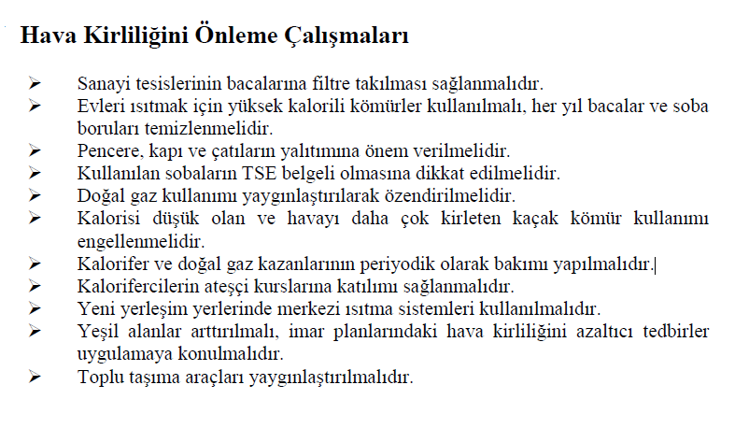
Hava Kirliliğini Önleme Çalışmaları

Slide 31
Su Kirliliğinin Tanımı ve Su Kirliliğinin Nedenleri
Su kirlenmesi, su ortamının doğal dengesinin mineral oranı, tat, berraklık, asılı partiküllerin bozulması şeklinde tanımlanabilir.
Suya karışan maddeler suların fiziksel, kimyasal ve biyolojik özelliklerini değiştirerek su kirliliği diye adlandırılan olayı ortaya çıkarır.

Slide 32
Tarımsal Faaliyetlerin Neden Olduğu Kirlilik
Tarım alanlarında kullanılan pestisit (tarım ilaçları) ve herbisitler (zararlı otlarla mücadele ilaçları), suda doğal olarak güç parçalanan bileşiklerdir.
Bunlar hem toprak kirlenmesine hem de su kaynaklarının kirlenmesine neden olmaktadır.
Bir başka kirlenme tipi de erozyondur. Erozyonla çok miktarda tarıma elverişli toprak kaybı söz konusudur.

Slide 33
Sanayi Faaliyetlerinin Neden Olduğu Kirlilik
Her endüstriyel proses (üretim), doğal su sistemine zararlı olabilecek atıklar verir.
Sanayide kullanılarak atılan sular kullanım yerlerine göre değişik kalitelerde olacağından bunları taşıdıkları kirletici tür ve yüklerine göre başlıca üç grupta toplayabiliriz
Üretim işlemleri atıkları: Üretim esasında oluşan atık sular, proses atık sular olarak nitelendirir Proses atık suları; çeşitli ham maddeleri, ara madde atıkları ve mamul madde atıkları içerir.

Slide 34
İş yeri ve çalışanların temizliği ve sıhhi kullanımla ilgili atıklar: Bu suların %10’u döşeme yıkamalarından ve musluklardan, %90’ı banyo ve tuvaletlerden gelir.
Çeşitli kimyasal maddeler ihtiva eden endüstri atık suları yüzeysel sular üzerinde olumsuz etkiler yapmaktadır.

Slide 35
Yerleşim Yerlerindeki Atıkların Neden Olduğu Kirlilik
İnsan yaşamıyla ilgili (antropojenik) kaynaklardan kanalizasyon sistemine verilen suların toplamına atık sular denir. Bunlar, bir yerleşim biriminin birçok pisliğinin bir araya geldiği son derece kirli sulardır.
Böyle sular, eskiden kanalizasyon sistemiyle yakından geçen bir nehre veya yakında bulunan bir göle verilirdi.

Slide 36
Su Kirliliğinin Çevresel Etkileri
İnsan Sağlığına Etkisi
Kolera, tifo, paratifo, dizanteri, hepatit, ishal, çocuk felci, sıtma gibi hastalıklar sağlıksız sulardan kaynaklanmaktadır.
Dünya Sağlık Örgütü (WHO) verilerine göre dünyada her gün yaklaşık 25 bin kişi sağlıksız su kullanımından dolayı ölüyor.
Gerek atık suların gerekse zirai gübrelerin kuyu sularına bulaşması sonucu amonyak ve nitrit gibi kimyevi maddelerden insan sağlığı bozuluyor.
Ayrıca yer altı sularına ulaşan zirai ilaçlardan meydana gelen zehirlenmeler de insan ölümlerine yol açabiliyor.

Slide 37
Doğaya Etkisi
Atık sulardaki kimyasal maddeler ve organik bileşikler suda çözünmüş olan oksijen miktarının azalmasına sebep olur. Bu durum suda yaşayan bitki ve hayvanların ölüm oranlarını artırmaktadır.
Radyoaktif atıklar tarafından yayılan radyasyon ise canlılarda kanser ve mutasyonlara sebep olmaktadır

Slide 38
Su Kirliliğinin Önlenmesi
Su kirliliğini önlemek için devlet tarafından yapılacak müdahalelerde ilk akla gelen girişim, kirlilik standartlarının belirlenmesidir.
Yüzeysel sularda ve yer altı sularında kirlenmelere neden olabilecek katı atıklar yok edilmelidir.
Yerleşim yerlerindeki atık sular arıtma istasyonlarından geçirildikten sonra bertaraf edilmelidir.
Fabrikalara filtre ve arıtma tesisleri konulmalıdır.

Slide 39
Üretimde doğaya zarar vermeyecek maddeler kullanılmalıdır.
Çiftçilerimize doğru gübreleme ve aşırı gübre kullanımının olumsuz sonuçları hakkında uzmanlar tarafından bilgi verilmelidir.
Özellikle ev hanımlarının daha çok temiz olacak diye aşırı deterjan kullanımının hem aile bütçesine hem de çevreye verdiği zararlar hakkında kısa filmler hazırlanmalı ve kitle iletişim araçlarında yayınlanmalıdır.

Slide 40
Atık ilaç, pil, yanık yağ gibi maddelerin geri dönüşüme gönderilmesi hususunda özellikle okullarımızda öğrencilerimiz bilgilendirilmelidir.
Birey olarak çevremizdekileri daha az kirletme konusunda uyarabiliriz.
Bütün bunların yanında insanlar çevreyi koruma adına bilinçlendirilmelidir. İnsanlar artık şunun farkına varmalıdır: Dünya bir tanedir ve onu koruyacak yine insanlardır.

Slide 41
Toprak Kirliliğinin Nedenleri
Endüstriyel Kirlilik
Ham maddesi toprak olan sanayi türlerinin toprağa olumsuz etkisi bulunmakta, toprak kaybına neden olmaktadır.
Tuğla ve kiremit endüstri ham madde olarak arazi yüzeyindeki 40-50 cm’ lik en verimli toprakları kullanmaktadır. Geri kalan kısmın arazi yapısı bozulmakta, tarıma elverişli olma özelliğini kaybetmektedir.

Slide 42
Maden ocaklarının işletilmesi için ocak üstündeki örtü tabakası kaldırılmakta, bu da bitki örtüsünün bozulmasına neden olmaktadır. Bu durumda toprak kaybının önlenmesi amacıyla bitki örtüsü zenginleştirilmelidir.

Slide 43
Toprak Kirliliğinin Önlenmesi
Toprak kirliliğinin önlenmesi ve giderilmesine ilişkin ilkeler şunlardır:
Toprak kirliliğinin kaynağında önlenmesi esastır.
Her türlü atık ve artığı toprağa zarar verecek şekilde, Çevre Kanunu ve ilgili mevzuatta belirlenen standartlara ve yöntemlere aykırı olarak doğrudan ve dolaylı biçimde toprağa vermek, depolamak gibi faaliyetlerde bulunmak yasaktır.

Slide 44
Kirli toprak temiz toprak ile karıştırılamaz.
Tehlikeli maddelerin kullanıldığı, depolandığı, üretildiği faaliyetler ya da tesisler ile atıkların üretildiği, bertaraf veya geri kazanımının yapıldığı tesislerde kaza ihtimali göz önünde bulundurularak toprak kirlenmesine engel olacak tedbirler alınır.
Çevre Mevzuatı çerçevesinde 08.06. 2010 tarih ve 27605 sayılı Resmî Gazete’de "Toprak Kirliliğinin Kontrolü ve Noktasal Kaynaklı Kirlenmiş Sahalara Dair Yönetmelik" yayımlanmış olup 31.05.2005 tarih ve 25831 sayılı Toprak Kirliliğinin Kontrolü Yönetmeliği yürürlükten kaldırılmıştır.

Slide 45
Toprak Kirliliğinin İnsan ve Çevreye Etkileri
Erozyonun Etkileri
Bitki örtüsünün yok olması, erozyonun yanı sıra toprak kayması, taşkın ve çığ felaketlerini artırır.
Verimsizleşen ve yok olan tarım arazileri üzerinde yaşayanları besleyemez duruma gelir, kırsal kesimden kentlere doğru göçü arttırarak büyük ekonomik ve toplumsal sorunlara yol açar.

Slide 46
Meraların yok olması hayvancılığın gerilemesine neden olurken gelirin azalması ve iş olanağının daralması sonucunu doğurur.
Bitki örtüsünün yok olması, erozyonun yanı sıra toprak kayması, taşkın ve çığ felaketlerini artırır.
Erozyon sonucu taşınan verimli topraklar, baraj göllerini doldurarak ekonomik ömürlerini kısaltır.

Slide 47
Yeşil örtü ve toprağın elden gitmesi ile ortaya çıkan iklim değişikliği ve bozulan ekolojik denge sonucunda vahim boyutlarda doğal varlık kaybedilerek ekonomik zarara uğratır.
Bitki örtüsü ve toprağın olmadığı bir yüzey, kar ve yağmur sularını ememediğinden doğal su kaynakları düzenli ve sürekli olarak beslenemez.
Kaybedilen toprak örtüsünün yeniden oluşması için binlerce yıl gerekir.

Slide 48
Yaşlık ve Çoraklığın Etkileri
Bazı toprakların iklimsel etkiler sonucu yılın belli zamanlarında yaşlık, belli zamanlarında ise çoraklıkla karşılanması söz konusu olabilir.
Her iki durumda da toprağın kullanılması güçleşmekte, verimi düşmekte, olumsuz çevresel etkilerle karşılaşılmaktadır.

Slide 49
Taşlık ve Kayalığın Etkileri
Taşlık, çapı 25 cm’den fazla olan taşların toprağın üstünde ve içinde görevli olarak bulunma payıdır ve insan etkinliklerinden kaynaklanan bir sorun olmayıp toprağın doğal özelliklerinin bir sonucudur.
Taşlık artıkça tarımsal ilaçların kullanılması güçleşmekte, etkin bitkilerinin yetiştirilmesi olanaksız hâle gelmektedir

Slide 50
Gübre ve Gübrelemenin Etkileri
Gübreleme, toprağın verimini artırmak için yapılsa da bazı durumlarda önemli toprak sorunlarına neden olmaktadır. Gübrelemenin olumsuz etkileri iki ana başlık altında toplanabilir.
Toprağı tanımadan yapılan gübreleme: Bitkilerin yanmasına veya kurumasına, uygun olmayan zamanda yanlış toprak derinliklerine gübre vererek verimin azalmasına, toprak yapısının ve koşullarının bozulmasına, topraktaki bitki-besin maddesi dengesinin bozulmasına neden olur.
Aşırı gübreleme: Yüksek oranlarda kullanılan azotlu gübreler toprağın yıkanması sonucu yer altı sularına, nehirlere karışıp sudaki nitrat düzeyini artırabilir.

Slide 51
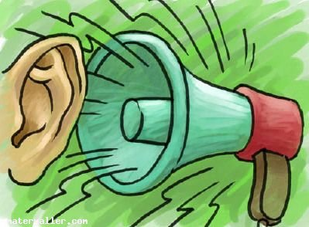
GÜRÜLTÜ

Slide 52
İnsanlar üzerinde olumsuz etki bırakan, istenmeyen, dinleyene bir anlam ifade etmeyen, hoşa gitmeyen seslere gürültü denir.
Sesin gürültü niteliği taşıması için mutlaka yüksek düzeyde olması gerekmediği anlaşılmaktadır.
Özellikle büyük kentlerimizde gürültü yoğunlukları oldukça yüksek seviyede olup ses ve gürültü arasındaki ayırım kişilere göre değişebilir.

Slide 53
Gürültünün insan sağlığını ve rahatını bozduğu, olumsuz psikolojik etkiler yaptığı ve gürültünün süreklilik arz etmesi durumunda psikolojik etkinin kalıcı olacağı bir gerçektir.
Gürültü günümüzde en çok karşılaşılan çevre kirliliklerinden biridir.
İnsan vücudu, ani ve yüksek seslere karşı otomatik ve bilinçsiz olarak tepki göstermektedir. Sürekli fizyolojik parametreleri (frekans kardiyak) ve elektroansefalogramları kaydedilen kişilerde yapılan bilimsel değerlendirmeler, gürültü kaynaklı fizyolojik etkilenmeleri açıkça göstermiştir.

Slide 54
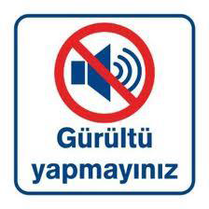
Çevresel Gürültünün Değerlendirilmesi ve Yönetimi Yönetmeliği 04.06.2010 tarih ve 27601 sayılı Resmî Gazete'de yayımlanarak yürürlüğe girmiştir.

Slide 55
Gürültünün Kaynakları
Gürültü, doğal gürültüler ayrı tutulursa modern toplumların tanıdığı önemli bir sorundur.
Kentleşme ve sanayileşmeye koşut olarak artmakta, gürültü kaynakları çeşitlenmektedir.
Standart belirlenirken temel farklılık, sahip olunan teknolojiden ve kullanılan araçlardan kaynaklanır

Slide 56
Yapı İçi Gürültüler
Yapıların içinde yer alan her türlü mekanik ve elektronik sistemler ile çeşitli hayati faaliyetlerden doğan gürültülerdir.
Örneğin ev araçları, müzik setleri, yüksek sesli konuşmalar, ayak sesleri, eşya sürtünmeleri, darbeler, büro gürültüleri, çeşitli makine, donatım (asansör, sıhhi tesisat, havalandırma, hidrofor sesi vb.) gürültüleri verilebilir .

Slide 57
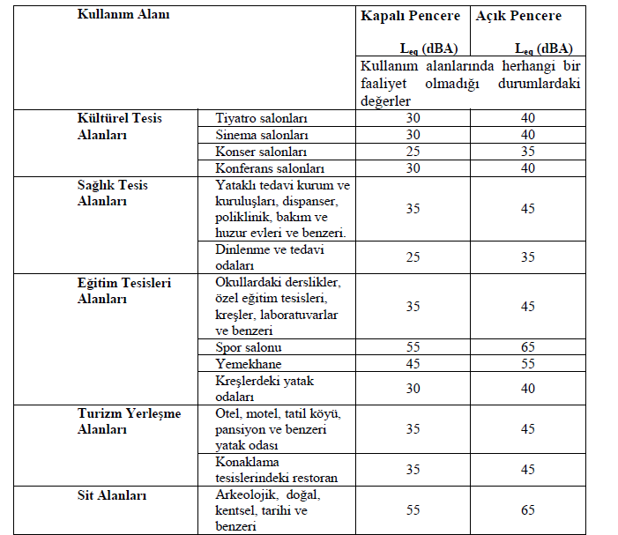
Tablo.1: İç ortam gürültü seviyesi sınır değerleri

Slide 58
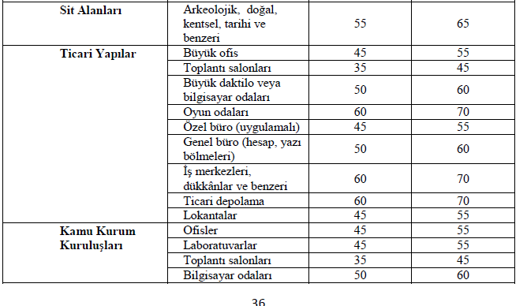


Slide 59
Yapı Dışı Çevre Gürültüleri
Yapıların dışında yer alan, gerek yapı içindeki hacimleri gerekse yapı dışındaki açık alanları kullanan bireyleri etkileyen gürültülerdir. Buralar da kendi içinde şöyle sınıflandırılabilir:
Ulaşım gürültüleri (Gerekli ve gereksiz korna sesi, düğün ve nişanlardaki konvoy korna sesleri, kara yolu, demir yolu, hava alanı)
Endüstri gürültüleri (Endüstri araç, makine, iş yeri gürültüsü)
Yapım gürültüleri (İnşaat, yol yapımı, yıkımı vb.)
Rekreasyon gürültüleri (Eğlence yerleri, çocuk bahçesi, spor alanları, atış alanları vb.)
Ticari amaçlı gürültüler (Açık hava sinemaları, eğlence yerleri, reklam, müzik yayınları, sesli satıcılar vb.)

Slide 60
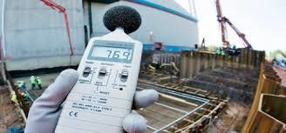
Gürültü ölçümü.

Slide 61
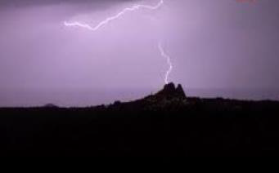
Doğal Gürültüler
Yanardağ patlamaları, yağmur, şimşek, rüzgâr, zelzeleler (depremler), su altı gürültülerine (zelzeleden kaynaklanan) denir.

Slide 62
Elektromanyetik Kirlilik
Elektromanyetik kirlilik, yaşadığımız alanlarda bulunan elektrik akımı taşıyan kablolar, radyo frekans dalgaları yayan radyo ve televizyon vericileri, cep telefonu baz istasyonları, yüksek gerilim hatları, trafolar, mikrodalga yayan ev aletleri vb.nin yarattığı, insan ve diğer canlıların üzerinde bozucu etkiler yaratan “elektromanyetik alanlar”dır.
Havamızı kirleten ve görünmeyen bir kirletici daha var: elektromanyetik dalgalar.

Slide 63
Literatürde buna “elektronik pus” anlamına gelen “electrosmog” bile deniyor. Gözle görülmeyen bu elektromanyetik kirlilik kimi zaman cep telefonunuzun çalmasıyla televizyonda karlanma yaparak kimi zaman ise yüksek gerilim hatları yakınında uçan helikopterleri bile düşürerek kendini gösteriyor.
20. yüzyıl ile birlikte doğada var olan bu manyetik alanlara insan yapımı olanlar da eklenmeye başladı. Bununla birlikte bu etkileri ölçümlemek için sayısız araştırma yapılmaya başlandı.

Slide 64
Sınır değerlerin altında da olsa uzun süreli elektromanyetik radyasyona maruz kalan insanlarda ne gibi sağlık sorunlarının görüleceği ciddi bir tartışma konusudur.

Slide 65
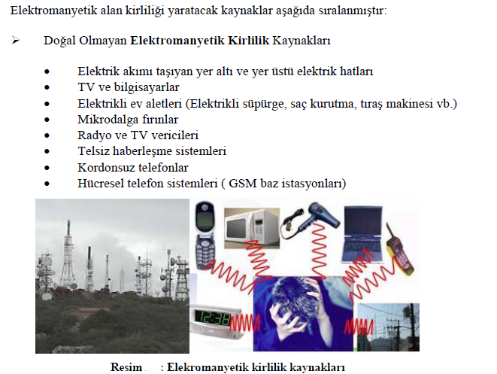

Slide 66
Atık Pillerin Zararları
Pillerin insan sağlığı ve çevreye oldukça büyük zararlar verir.
Piller cıva, lityum, kadmiyum, kurşun, çinko, mangan, demir, nikel, kobalt ve kimyasal maddelerden üretilir. Pillerin gelişigüzel çöplere atılması, doğrudan veya dolaylı olarak müşteri ortama verilmesi çevre açısından büyük tehlikeler yaratır.
Metaller toprağa ve oradan da yer altı sularına karışabilir.
Atık pillerin neden olduğu hastalıkların başında nörolojik bozukluklar, merkezi öfke sistemi hastalıkları, kanser, böbrek ve karaciğer hastalıkları gelir. Pillerin içerisindeki tüm maddeler zamanla öldürücü boyuta ulaşabilir.
Örneğin toprağa atılan bir kalem pil, 4 m2 toprağı kirletir ve bu toprağın özelliklerini kaybetmesine neden olur.

Slide 67
Gürültünün İnsan ve Çevresine Etkileri
Genel olarak sesinizi duyurmak için bağırmak zorunda kaldığınız gürültülü ortam, kulağınızı ağrıtan sesler, kulağınızı çınlatan gürültü veya maruz kaldıktan sonra sağırlık yaşattıran sesler işitmenize zarar verebilir.
Bilimsel olarak ses, şiddet veya sesin yüksekliği desibel (dB) olarak iki türlü ölçülür. Tizlik ise saniyedeki ses titreşim frekansı olarak ölçülür.

Slide 68
Frekans saniyedeki devir veya Hertz (Hz) olarak ölçülür. Sesin tizliği ne kadar yüksekse frekansı o kadar fazladır.
İnsan konuşması 500-2.000 Hz arasında değişir ve pek çok insana çok yüksek frekanslı sesler çok alçak frekanslı seslerden daha gürültülü gelir.
Yüksek frekanslardaki duyma kaybı ses bozulmasına yol açar. Böylece ses duyulmasına rağmen anlaşılamaz. Ayrıca işitme kayıplı hastalar benzer duyulan kelimeler arasındaki farkı ayırt edemezler çünkü bu sessiz harfler diğer sessizlere ve sesli harflere nazaran daha yüksek frekans aralığına sahiptir.

Slide 69
İşitme Sistemine Etkisi
Pek çok uzman 85 dB’den daha fazla sese maruz kalmanın zararlı olduğu konusunda hemfikirdir.
Yüksek sese ne kadar uzun süre maruz kalırsanız o kadar hasar gelişir.
Ayrıca sesin kaynağına ne kadar yakınsanız hasar o kadar fazla olur.
Her silah sesi yakın çevredeki herkesin kulağına zarar verebilir.

Slide 70
Son çalışmalar gençlerde işitme kaybı sıklığının arttığını göstermektedir.
Yüksek sesle dinlenen rock müziği ve kulaklıklı taşınabilir radyo-teyp (Mp3) kullanımındaki artış gençlerdeki işitme kaybından sorumlu olabilir.

Slide 71
Kulak çınlaması gürültüye maruz kalma sonrası görülür ve sıklıkla kalıcıdır. Bazı insanlar yüksek sese sinirlilik reaksiyonu gösterir. Kalp hızı ve kan basıncı veya mide asidinde artma görülebilir.
Gürültülü bir ortamda çalışmak zorundaysanız koruyucu kullanmalısınız. Ayrıca bu koruyucular güçlü elektrikli aletler, gürültülü bahçe aletleri veya ateşli silah kullanırken de giyilmelidir.

Slide 72
Fizyolojik Etki
yapılan bilimsel değerlendirmeler, gürültü kaynaklı fizyolojik etkilenmeleri açıkça göstermiştir.
Gürültü ile kardiovasküler hastalıklar arasında ilişkiler konusunda sürdürülen çalışmalar ve deneyler, gürültünün;
Yüksek kan basıncına (hipertansiyon),
Hızlı kalp atışına,
Kolesterol artışına,
Adrenalin yükselmesine,
Solunumun hızlanmasına,
Adale gerilmesine, irkilmelere neden olabildiğini kanıtlamıştır.

Slide 73
Psikolojik Etki
Bilimsel araştırmalarda gürültüye maruz kalmış kişilerin hemen hemen tümünde psikolojik rahatsızlıklar bulunmuştur.
Gürültülü yerlerde yaşamanın en belirgin karşılığı “annoyance” olarak tanımlanan rahatsızlık, sıkıntı ve gerilim duygusudur.

Slide 74
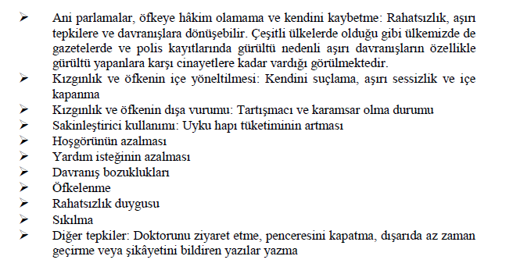
Gürültünün neden olduğu gerilim yeteri kadar fazla ise aşağıdaki davranış bozuklukları görülmektedir:

Slide 75
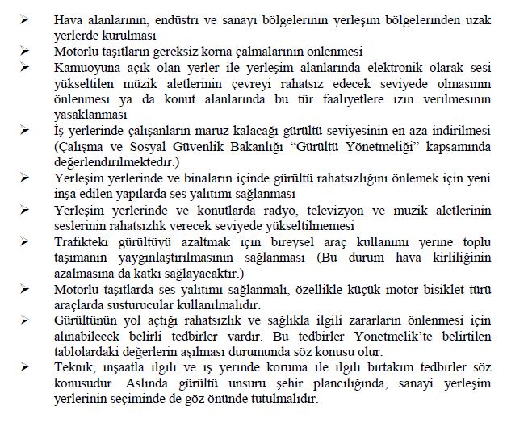
Gürültü Kirliliğinin Önlenmesi
Gürültü kirliliği için alınması gereken önlemler şunlardır:

Slide 76
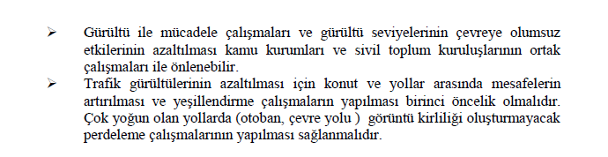
Gürültünün azaltılması için uygulanabilecek teknik ve organize önlemler aşağıda sıralanmıştır.

Slide 77
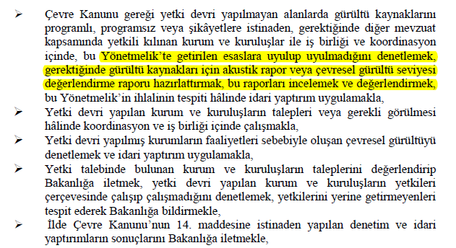
Gürültü Kirliliğiyle İlgili Yasal Hak ve Sorumlulukları

Slide 78
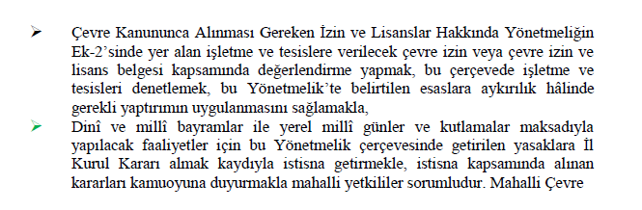
Gürültü Kirliliğiyle İlgili Yasal Hak ve Sorumlulukları

Slide 79

ENERJİ

Slide 80
Enerji, iş yapabilme kabiliyetidir. Bir sistemin enerjisi, o sistemin yapabileceği azami iştir.

Slide 81
Enerji Kaynakları
Geleneksel enerji kaynakları arasında kömür, ham petrol, su, doğal gaz ve daha az ölçüde odun yer alır.
Pil, batarya ve elektrik insan yapısı enerji kaynağı sayılır. Önceleri en önemli enerji kaynağı kömürdü.
Daha sonraları petrol bu görevi üstlendi. İkinci
Dünya Savaşı’ndan sonra nükleer enerji, güneş enerjisi (solar enerji) gibi yeni enerji kaynaklan doğmuştur.

Slide 82
Yenilenemez Enerji Kaynakları
Bu kaynaklar kullanıldıkça biter ve çok uzun sürelerde yenileri yerine gelir.
Bu sebepten dolayı bunların israf edilmesi millî servetin ortadan kalmasına sebep olur.
Bu sebeple bunlar kullanılırken millî bilinç oluşturulmalıdır. Kömür, petrol, doğal gaz, bor minerali örnek olarak verilebilir.

Slide 83
Kömür
Kömür, havanın serbest oksijeni ile doğrudan doğruya yanabilen, %55 ile %90-95 oranında karbon ihtiva eden organik kökenli kayaçtır.
Enerji kaynaklarının belli başlılarından olan kömür, faydalı özelliği yanında çevre sorunları bakımından da insan sağlığına ve çevreye olumsuz etkileri hayli fazla bir maddedir.
Ancak insan yaşamına olan katkısı dolayısıyla ve alınabilecek bazı tedbirlerle zararlarının azaltılması mümkün olduğundan kömür önemini koruyabilmektedir.

Slide 84
Petrol
Petrol, fosil yakıt olarak tanımlanan gruba girer. Bunun sebebi, yaklaşık olarak 300-400 milyon yıl önce ölmüş olan hayvanların fosillerinin petrolün ana maddesini oluşturmasıdır.
Geçen bu uzun süre içerisinde hayvan fosilleri, son derece yüksek bir ısıya ve basınca maruz kalır. Böylece petrol meydana gelmiş olur.
Petrol günümüzde büyük kaya bloklarının içine sıkışmış olarak bulunur.

Slide 85
Doğal Gaz
Doğal gaz da petrol gibi karbon bazlı bir fosil yakıttır. Oluşumu petrol ile aynıdır.
Doğal gazın ana maddesi renksiz, kokusuz ve tatsız bir madde olan metandır. Kullanım aşamasında güvenlik amacıyla kokulandırılır.

Slide 86
Yenilenebilir Enerji Kaynakları
Sürekli olarak devam eden enerji kaynaklarıdır. Hidroelektrik enerji, jeotermal enerji, rüzgâr enerjisi, güneş enerjisi örnek olarak verilebilir.

Slide 87
Hidrolik (Hidroelektrik) Enerji
Hidrolik enerji, yenilenebilir enerji kaynakları içinde teknoloji gelişimi en ileri düzeyde olan enerji kaynağıdır.
Kullanılmakta olan en eski enerji kaynaklarından biri olan hidrolik enerjinin kaynağı sudur.
Bu nedenle hidroelektrik santraller bir su kaynağı üzerinde olmak zorundadır.

Slide 88
Hidroelektrik santraller akan suyun gücünü elektriğe dönüştürür .
Hidroelektrik santraller en önemli ve enerji üretiminde en büyük paya sahip yenilenebilir enerji kaynaklarıdır.
Yağmur ve karla yükseklere taşınan suların potansiyel enerjisi türbin ve jeneratörler vasıtasıyla elektrik enerjisine dönüştürülür.
Hidroelektrik her yıl yağışlar tekrarlandığı için yenilenebilir olarak nitelenen enerji kaynağı grubundandır.

Slide 89
Bir megavat kurulu güçten aşağı olan hidroelektrik yapımlara küçük hidroelektrik santralleri (KHES) adı verilir.
Bunlar büyük düşü (suyun yüksekten düşürülmesi ilkesi ile elektrik üreten) barajları gerektirmeden küçük akarsulara kurulabilen, küçük yerleşim yerlerine elektrik enerjisi sağlayan türbin düzenekleridir.

Slide 90
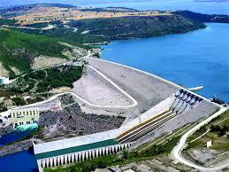
Hidro elektrik santrali

Slide 91
Avantaj ve Dezavantajları
Rezervuarlı ve nehir tipi olarak yapılan hidrolik santraller, elektrik enerjisi üretimi aşamasında atmosfere hiç sera gazı emisyonu vermemektedir.
Ayrıca öteki azaltıcı ve önleyici sektörlere yaptığı doğrudan ya da dolaylı katkı ile küresel ısınmaya neden olan emisyonlarının sınırlandırılmasında ve azaltılmasında çok yönlü katkı sağlamaktadır.

Slide 92
Hidroelektrik santrallerin çevre ile etkileşimi incelenecek olursa hidro projeler, sera gazları ve partikül (parçacık) emisyonlarının olmaması avantajına sahiptir.
Büyük su rezervuarlarının oluşması nedeniyle ortaya çıkan toprak kaybı sonucu doğal ve jeolojik dengenin bozulması olasılığı vardır. Bu rezervuarlarda oluşan bataklıklar metan gazı oluşumu için uygun bir ortam teşkil eder.

Slide 93
Akarsularımızın rejimlerini kontrol altına almak, dolayısıyla taşkın zararlarını önlemek ve depolanan sulardan içme suyu, sulama yararları sağlamak ve enerji elde etmek amacıyla bugüne kadar birçok baraj ve hidroelektrik santralleri yapılmıştır.

Slide 94
Jeotermal Enerji
Jeotermal enerji, kaynak suyunun sıcaklığına göre elektrik üretimi, ısıtma (bölgesel, konut, sera vb.), kimyasal madde üretimi, kurutmacılık, bitki ve kültür balıkçılığı, tarım, seracılık, karların eritilmesi, termal turizm vb.de kullanılmaktadır.

Slide 95
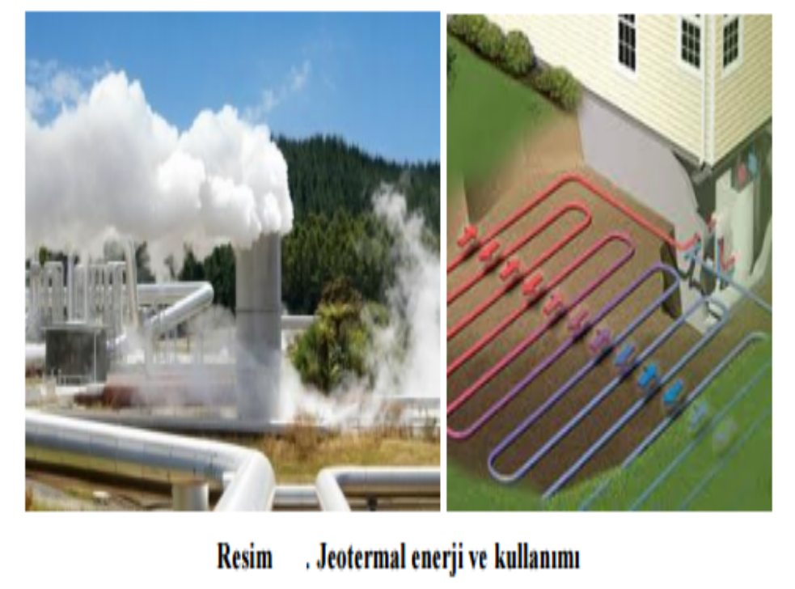
Dünyada jeotermal enerji kapasitesinin çok azında yararlanılmaktadır.
Jeotermal enerji ile ısınan konutlara her yıl yenileri eklenmektedir

Slide 96
Avantaj ve Dezavantajları
Jeotermal kaynağın verimi çok yüksektir ve doğrudan elde edilebildiği için maliyeti düşük, iyi, yenilenebilir, kesintisiz, çevreyle dost, yerli bir güç kaynağıdır.
Termik santrallere göre çok daha az çevre sorununa yol açmaktadır. Reenjeksiyon (geri basım) uygulamalarının giderek gelişmesiyle çevre sorunu hemen hemen hiç kalmamıştır.

Slide 97
Elektrik üretimi ile entegre olarak geliştirilen sistemlerle jeotermal akışkandan daha fazla termal güç ve diğer kullanımları (entegre) elde etmek mümkün olmaktadır.
jeotermal kaynak birden fazla jeotermal enerji kullanımı sonucunda dünyada fosil yakıtların tüketimi ve bunların kullanımından doğan sera etkisi ve asit yağmuru gazlarının atmosfere atımı nedeniyle meydana gelen zararlı etkiler azaltılmıştır.

Slide 98
Jeotermal enerji çevre dostu bir kaynak olarak tanınmakla birlikte akışkanın paslanmaya, çürümeye, kireçlenmeye (kabuklaşmaya) neden olması, içerdiği bor yüzünden atılacağı yüzey sularını kirletmesi, bünyesinde CO2, H2S ve bor gibi maddeler bulunması, uygulamada bazı teknolojik önlemlerin alınmasını gerektirir.
Kullanılan jeotermal akışkanın çevre sorunu yaratmaması için yer altına geri verme (reenjeksiyon) uygulaması geliştirilmiş ve çeşitli ülkelerde yasal olarak zorunlu duruma getirilmiştir

Slide 99
Bugün Türkiye’de de uygulamaların çoğunda reenjeksiyon yapılmaktadır. Bu durumda jeotermal enerji çevreyi kirletmediği gibi petrol, doğal gaz ve kömür yerine kullanıldığı için döviz tasarrufu da sağlamaktadır.
Jeotermal enerji yerinde kullanılabilen bir enerji kaynağıdır ve uzun mesafelere nakli sınırlı kalmaktadır (En fazla 100 km civarında).
Jeotermal enerjinin sürekli güç üretebilmesi (kesintisiz), hava değişimlerinden etkilenmemesi diğer avantajlarıdır.

Slide 100
Güneş Enerjisi
Güneşten gelen ve dünya atmosferi dışında şiddeti sabit ve 1370 W/m² olan ve yer yüzeyinde 0–1100 W/m² değerleri arasında değişen yenilenebilir bir enerji kaynağıdır.
Isıtmadan soğutmaya ve elektrik üretiminde kontrollü olarak kullanılabilmektedir.

Slide 101
Güneş enerjisini toplayıp ısı, elektrik gibi faktörlere çevirebilen güneş kolektörleri güneş enerjisinin kullanımındaki aracı elemandır.
Ülkemizin yıllık güneşlenme süresi ortalama olarak 2640 saattir. Maksimum güneşlenme 362 saat ile temmuz ayında, minimum güneşlenme süresi ise 98 saat ile aralık ayında görülmüştür.

Slide 102
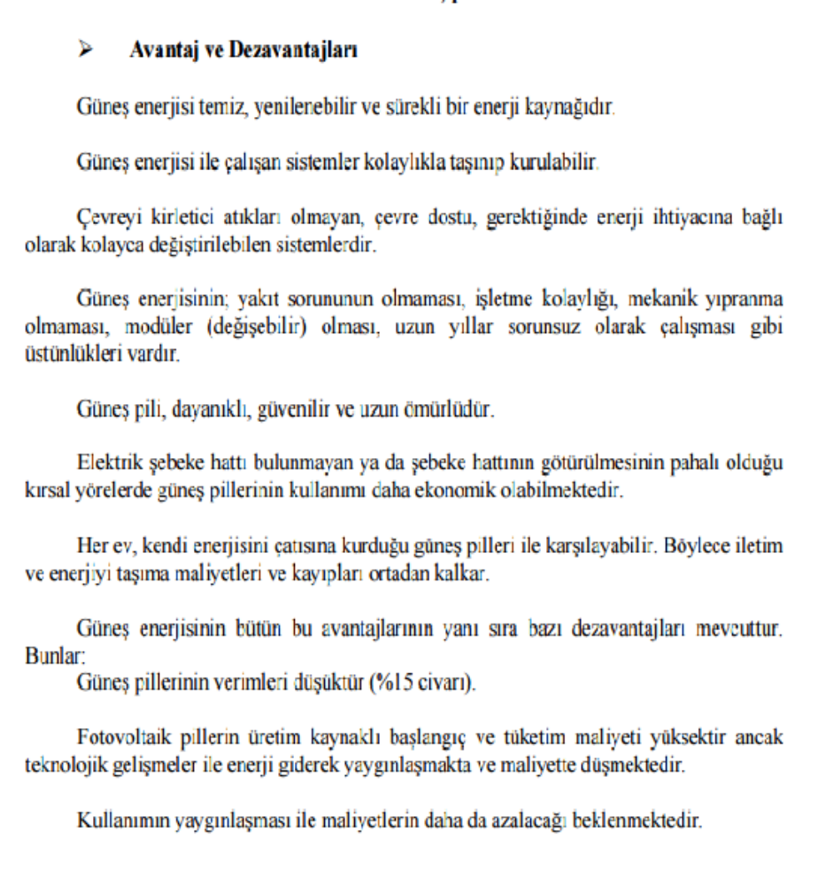
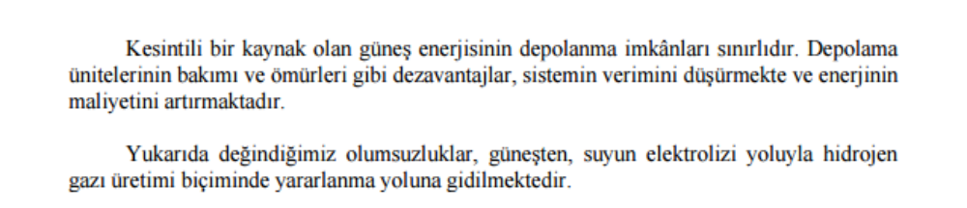

Slide 103
Rüzgâr Enerjisi
Rüzgâr enerjisi, rüzgârı oluşturan hava akımının sahip olduğu hareket (kinetik) enerjisidir.
Bu enerjinin bir bölümü yararlı olan mekanik veya elektrik enerjisine dönüştürülebilir.
Rüzgâr gücünden ilk yararlanma şekli olarak yelkenli gemiler ve yel değirmenleri gösterilebilir.
Daha sonra tahıl öğütme, su pompalama, ağaç kesme işleri için de rüzgâr gücünden yararlanılmıştır.
Günümüzde rüzgâr daha çok elektrik üretmek amacıyla kullanılmaktadır.

Slide 104
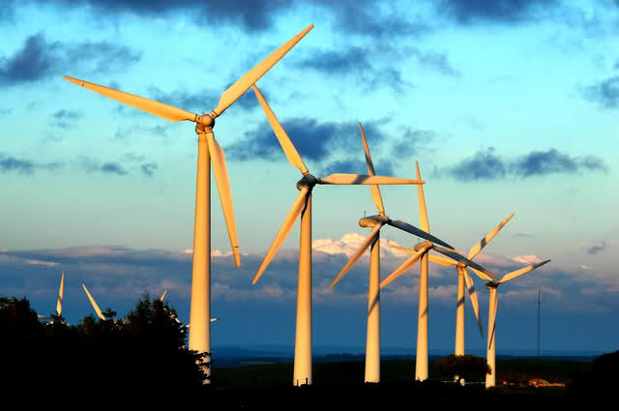
Rüzgâr enerjisi temiz bir enerjidir, yarattığı tek kirlilik gürültüdür.

Slide 105
Rüzgâr Enerjisi Kullanım Alanları
Evler
İşletmeler
Park, bahçe ve cadde aydınlatmaları
Sinyalizasyon
Sulama sistemleri
Karavan, tekne ve mobil istasyonlar
Elektrik enerjisi ihtiyacı olabilecek her yer (Rüzgâr ölçümleri uygun rapor edilmeyen yerlerde tavsiye edilmez.)

Slide 106
Avantaj ve Dezavantajları
Rüzgâr santralinin üretim hayatı boyunca yakıt maliyeti yoktur ve işletme maliyetleri yok denecek kadar azdır.
Yerli bir kaynak olması nedeniyle enerjide dışa bağımlılığı azaltmaktadır.
Rüzgâr, kirlilik yaratmayan ve çevreye yok denecek kadar az zarar veren yenilenebilir enerji kaynağıdır.

Slide 107
Rüzgâr tarlalarının geniş alan istemesi sorun gibi görülebilmektedir ancak rüzgâr santralinde türbinlerin kapladığı gerçek alan santral toplam alanının %1-1,2’si kadardır.
Tarım alanlarında çiftçilik faaliyetlerine engel olmamaktadır.
Rüzgâr enerjisinde üretimde kullanılan doğaya hiçbir zararı olmayan rüzgâr türbinleri hem fazla alan kaplamamakta hem de kuruldukları alanda yaşayan insanlar için iş alanı yaratmaktadır

Slide 108
Rüzgâr santrallerinin görsel ve estetik kirliliği, gürültü yapması, kuş ölümlerine neden olması, kuşların göç yollarını değiştirmelerine neden olması, gerek radyo gerekse televizyon alıcılarında parazitler oluşturması (2-3 km’lik alan içinde) gibi olumsuz çevre etkilerinden söz edilebilmektedir.
Ayrıca rüzgâr santralleri kırsal alanlara kurulduğundan arkeolojik açıdan önemli alanlara zarar verme riski taşımaktadır.
Bu nedenle santralin yapılacağı arazi üzerinde ayrıntılı arkeolojik araştırma yapılması gerektiğinden inşaata başlama süresi uzamakta ya da hiç yapılamamaktadır.

Slide 109
Nükler Enerji
Ağır radyoaktif (uranyum gibi) atomların bir nötronun çarpması ile daha küçük atomlara bölünmesi (fisyon) veya hafif radyoaktif atomların birleşerek daha ağır atomları oluşturması (füzyon) sonucu çok büyük bir miktarda enerji açığa çıkar.
Bu enerjiye nükleer enerji denir. Nükleer reaktörlerde fisyon reaksiyonu ile edilen enerji elektriğe çevrilir.

Slide 110
Nükleer enerji günümüz elektrik ihtiyacının yaklaşık %17′sini karşılamaktadır.
Bazı ülkeler enerjilerinin büyük bir kısmını nükleer santrallerden üretmektedir. Örneğin Fransa, Uluslararası Atom Enerjisi Ajansı verilerine göre elektrik enerjisinin %75′ini nükleer enerjiden sağlamaktadır.
Dünya çapında 400′den fazla nükleer santral bulunmakta ve bunların 100′den fazlası sadece Amerika’da yer almaktadır.

Slide 111
Enerji Kaynaklarını Ekonomik ve Verimli Kullanma Yolları
Başlıca enerji kaynaklarımız; elektrik, su, güneş, kömür ve petroldür.
Bu enerji kaynaklarından elektriği kendimiz üretiyoruz. Güneş ışığından ve sularımızdan doğal enerji olarak yararlanıyoruz.
Petrol ülkemizde yeterince çıkmadığı için petrolün yarısını dışarıdan alıyoruz.
Son yıllarda kömür rezervlerimizin azalması sebebi ile onu da dışarıdan ithal etmeye başladık.

Slide 112
Ulusal ekonomimizin düzelmesi için enerjiyi tutumlu kullanmak zorundayız.
Enerjinin yetersizliği, üretimin düşmesini, yurt ekonomisini ve günlük yaşantımızı etkilemektedir.
Ekonomik üretim ana unsuru olan ve hayat kalitemizi iyileştiren enerjinin kullanımından vazgeçemeyeceğimize göre enerjiyi verimli kullanalım.

Slide 113
Çevreyi ve İnsan Sağlığını Tehdit Edici Enerj Kaynaklarına Karşı Önlemler
Ekosisteme zarar enerji kaynakları;
Kömür
Petrol
Doğal gaz
Çekirdeksel fizyon (nükleer) şeklinde sıralanabilir

Slide 114
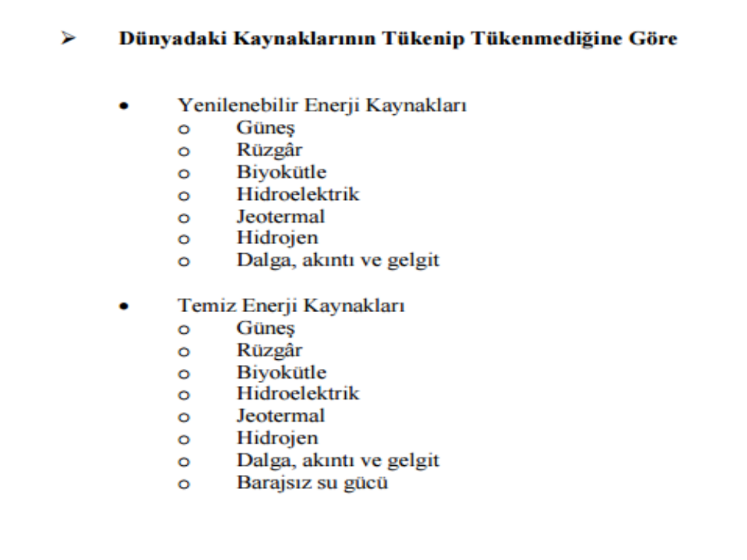
Yeni ve Temiz Enerji Kaynakları
Enerji çevrim biçimlerine göre enerji kaynakları şu şekilde ayrılabilir:

Slide 115

İSRAF

Slide 116
İsraf, gereksiz ve ölçüsüz harcamaktır.
İsraf sadece ekmekte değil; zaman, enerji, su, hava ve çevre şeklinde de meydana gelir.

Slide 117
İsrafla İlgili Kavramlar
Ekmek tüm dünyada insanların en temel besin kaynağı, Türk toplumunun da kutsal değerlerinden birisi ve sofralarımızın baş tacıdır.
Ülkemizde aynı zamanda alın terini, paylaşmayı, bereketi ifade eden ekmeğe her zaman derin bir saygı vardır.
Üretilen ekmeğin önemli bir kısmı ne yazık ki gıda olarak tüketilmeyip çöpe atılmakta ya da hayvan yemi olarak kullanılmaktadır.

Slide 118
Yüz milyonlarca insanın aç uyuduğu ve açlıktan hayatını kaybettiği bir dünyada ekmeğin çöpe atılması, israf edilmesi yürek yaralayan bir olgudur.
İsraf edilen sadece ekmek değil; çiftçinin emeği, alın teri, millî servetimiz ve dünyadaki aç insanların haklarıdır.

Slide 119
İsraf sadece eşya değil, doğada bulunan kaynaklarla da olmaktadır. Örneğin dişlerinizi fırçalarken suyu açık bırakırsanız bu da israfa girmektedir.
Hayatımızın her alanında her şeyi israf edebiliriz. Ayakkabımızı beğenmeyerek yeni bir tane ayakkabı almamız paramızın israfına sebep olur.
Tutumlu olmayı, israf etmemeyi öğrenmemiz gerekmektedir.

Slide 120
Hızlı tüketim ve israfın sonucu ülkenin ekonomisi olumsuz olarak etkilenmektedir. İnsanlar bolluk içindeyken sahip olunanların değerini tam olarak anlayamadıklarından israf ettiklerinin farkına bile varmazlar.
Sözlükte "aşırı gitmek, gafil ve cahil olmak, yanılmak" gibi anlamlara gelen israf, dini bir kavram olarak insanın sahip bulunduğu nimetleri gereksiz ve aşırı tüketmesi demektir.

Slide 121
İsraf kavramını geniş tutmak ve maddi-manevi her türlü servet ve imkânın boşuna harcanması israf olarak değerlendirilebilir.
Sağlık, Allah’ın bize bir lütfu ve nimetidir. Zaman ve boş vakit yine bir nimettir. Sağlığımızı korumamak ve zamanımızı boşa harcamak israftır.

Slide 122
İsrafla zenginlik bir arada bulunmaz. İsraf ve savurganlık bir gün mutlaka yokluk ve sıkıntı getirir. Savurganlığa alışan ve maddi sıkıntıya düşen insanlar bir süre sonra Hırsızlık başta olmak üzere çok daha kötü alışkanlıklar edinebilir.
Kişi tutumlu ve ölçülü olmayı bir alışkanlık hâline getirmelidir. Günlük işlerimizde tutumlu olmayı prensip hâline getirmeliyiz. Dünyada milyonlarca insan açlıktan kıvranmaktadır. Bir lokma ekmeği bulamadıkları için ölen ve çöplüklerde ekmek aramak zorunda olan insanlar vardır.

Slide 123
Tutumluluk, cimrilik ve savurganlığın aksine kişiye itibar kazandırır. Tutumluluk, insanı başkalarına muhtaç hâle getirmekten ve sevilmeyen biri olmaktan kurtarır.
Tutumlu olmakla verdiğimiz vergilerin boşa gitmesi önlenebilir. İnsanlar tutumlu olarak hem kendilerini hem de içinde yaşadıkları toplumu kalkındırır.

Slide 124
İsraf Çeşitleri
İsraf deyince insanın aklına öncelikle mal, mülk ya da paranın israfı gelir. Oysa israf sadece mal ile olmaz.
İsraf zaman, emek, enerji, kâğıt, kalem, mürekkep hepsinden mühimi de faydalı bir şeyle meşgul olunmamak ile olur.

Slide 125
Su, elektrik, doğal gaz gibi yeryüzündeki enerji kaynakları, insanların israftan özenle kaçınmalarını gerektiren diğer konulardandır.
Boş yere akıtılan su, kimsenin bulunmadığı bir ortamda açık bırakılan bir ışık ya da ihtiyaçtan fazla kullanılan doğal gaz birer israftır.
Bunlarla ilgili yapılan her ek harcama da israftır. Bu yüzden bu tip enerji kaynaklarının kullanımında israftan kaçınmak son derece önemlidir.

Slide 126
Ekmek İsrafı
İsraf edilen ekmek miktarını kesin olarak belirlemek mümkün olmasa bile en fazla israfın yemekhaneli iş yerleri, hastane, yatılı okul, öğrenci yurdu, otel, lokanta gibi toplu yemek tüketim yerlerinde olduğuna ilişkin kesin veriler mevcuttur.

Slide 127
Fırınlarda israf oranı % 3,1,
Hanelerde israf oranı % 2,9,
Lokanta, otel ve benzeri yerlerde toplam israf oranı % 3,1,
Kurum yemekhanelerinde toplam israf oranı % 2,7,
Öğrenci yemekhanelerinde toplam israf oranı % 7,1,
Ülke geneli ekmek israf oranı (toplam üretimin yüzdesi olarak) % 5,9 olarak tespit edilmiştir.

Slide 128
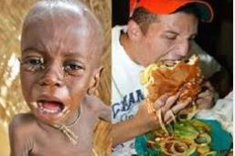

Slide 129
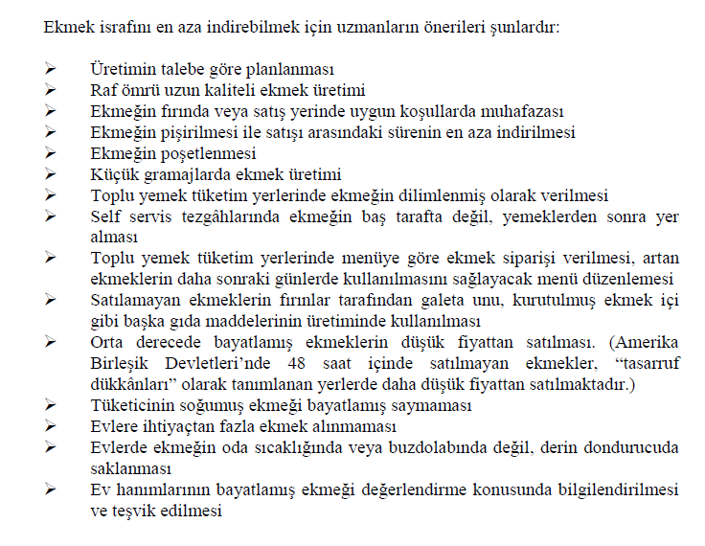

Slide 130
Su İsrafı
Dörtte üçü sularla kaplı olmasına rağmen yalnız %3’ü kullanma suyu olan dünyamızın yakın gelecekte en büyük sorunu “kuraklık” olacaktır.
Bu nedenle hiçbirimizin “Ben bu konuda ne yapabilirim ki?” deme lüksü bulunmuyor.
Yurdumuzun üç yanı denizlerle çevrili, her tarafında nehirler, dereler, su kaynakları olsa da Türkiye kullanılabilir su miktarı bakımından fakir ülkeler arasında yer alıyor.

Slide 131
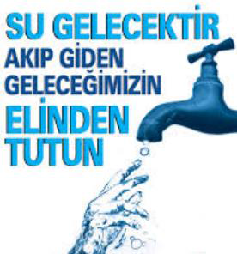
Doğal Hayatı Koruma Vakfı, önümüzdeki yıllarda su sıkıntısı çeken bir ülke hâline geleceğimizi söylemektedir.

Slide 132
Dünyamızın her zamankinden daha fazla suya ihtiyacı var. Sanayileşme, nüfus artışı, suyun kirlenmesi ve bilinçli tüketilmeyişi sebebi ile var olan su kaynakları hızla azalmaktadır.

Slide 133
İnsanlığın her türlü maden ve petrolden değerli olan suyu bilinçli, israf etmeden kullanması gerekir.
İsraf edilerek kullanılan suyun tükenmesi nedeniyle gelecek nesillere kurak ve çatlamış topraklar, bitkisiz bir dünya miras olarak kalır.

Slide 134
Onlara su için yapılan savaşlar ve su için birbirini öldüren insanlarla dolu bir dünya bırakırız.
Çocuklarımıza böyle kötü ve yaşanması zor bir dünya bırakmamak için suyu israf etmemeliyiz.

Slide 135
Enerji İsrafı
Boş yere ve lüzumsuz kullanmak, işe yaramayacak şekilde bina ve evlere yerleştirilen aydınlatıcıları kullanmak elektrik israfı demektir.
Yaşantımızın en önemli unsurlarından biri enerjidir. Enerji, iş yapabilme gücüne denir.

Slide 136
Günlük yaşantımızda kullandığımız başlıca enerji kaynakları; elektrik, su, doğal gaz, petrol, kömür ve güneştir.
Bu enerji kaynaklarının akılcı, israf edilmeden, gerektiği kadar ve verimli kullanılması için ve bu bilincin yaygınlaşması adına her yıl ocak ayının 2. haftası "Enerji Tasarrufu Haftası" olarak kutlanır.

Slide 137
İsrafa Neden Olan Sebeplerin Nedenleri
• Eğitimsizlik
• Düşük kaliteli üretim
• Lüks hayat anlayışı, gösteriş düşkünlüğü
• İhtiyacın önüne modanın geçmesi
• Gereksiz olan şeylerin ihtiyaç olarak algılanması
• İhtiyaçları başkalarının belirlemesi
• İsrafı körükleyen reklamlar
• Kötü alışkanlıklar

Slide 138
Toplu Yaşam Alanları
➢ Toplu tüketim yerleri olan hastane, yatılı okul, askeri birlik ve öğrenci yemekhanelerinde “ekmek israfı önleme planları” oluşturulması ve hayata geçirilmesi
➢ Üretimin talebe göre planlanması
➢ Raf ömrü uzun kaliteli ekmek üretilmesi
➢ Ekmeklerin fırında veya satış yerinde uygun koşullarda saklanması
➢ Toplu yemek tüketim yerlerinde ekmeğin dilimlenmiş veya küçük yuvarlak ekmek olarak verilmesi
➢ Self servis tezgâhlarında ekmeğin baş tarafta değil, yemeklerden sonra yer alması

Slide 139
Okul ve Yatılı Okullar
Buna göre Türkiye'de her yıl yaklaşık 44 milyar adet ekmek üretiliyor. Bu ekmeklerin yüzde 16'sı evlerde olmak üzere yaklaşık 40 milyar adeti tüketiliyor ve 4 milyar adeti de israf ediliyor.
Türk halkı her yıl ekmeğe 7 milyar dolar para ödüyor. İsraf edilen ekmeğin ekonomik kaybı ise yıllık 700 milyon doları buluyor
Ekmek israfında başı İstanbul çekiyor. Bu ilde günde 2 milyon ekmek israf edilirken Ankara ve İzmir'de heba olan ekmek sayısı 600 bin olarak tespit edilmiştir.
Düşük gelir gruplarında ekmek tüketimi fazla ancak israf az oluyor. Gelir düzeyi arttıkça ekmek tüketimi azalıyor ancak israf artıyor.

Slide 140
Raporda, ekmek israfında yüzde 70 oranıyla yemekhaneli iş yerleri, hastane, yatılı okul, öğrenci yurdu, otel ve lokantaların ilk sırada yer aldığına vurgu yapılarak ekmek israfının önlenmesi konusunda kamuoyuna yönelik şu uyarılarda bulunuldu:

Slide 141
"Toplu tüketim yerleri olan hastane, yatılı okul, askeri birlik ve öğrenci yemekhanelerinde ekmek israfı önleme planlarının acilen hayata geçirilmesi gerekiyor.
Üretimin talebe göre planlanması, raf ömrü uzun kaliteli ekmek üretimi, ekmeğin fırında veya satış yerinde uygun koşullarda korunması,

Slide 142
ekmeğin pişirilmesi ile satışı arasındaki sürenin en aza indirilmesi, ekmeğin poşetlenmesi, küçük gramajlarda ekmek üretimi, toplu yemek tüketim yerlerinde ekmeğin dilimlenmiş veya küçük yuvarlak ekmek olarak verilmesi,
orta derecede bayatlamış ekmeklerin düşük fiyattan satılması, ekmek israfına dur demek için alınacak önlemlerden bazılarıdır."

Slide 143
Aile ve Ülke Ekonomisine Verdiği Zararlar
İsraf başlangıçta aileye, daha sonra ülke ekonomisine zarar vermektedir. Bundan ötürü toplumun ülke geleceği için israfı önlemek adına çeşitli tedbirleri alması gerekmektedir.

Slide 144
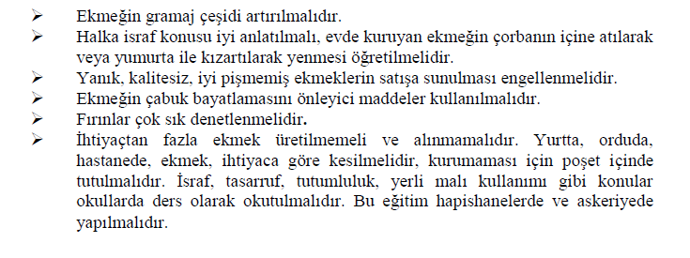
İsrafı Azaltacak Çözüm Yolları

Slide 145
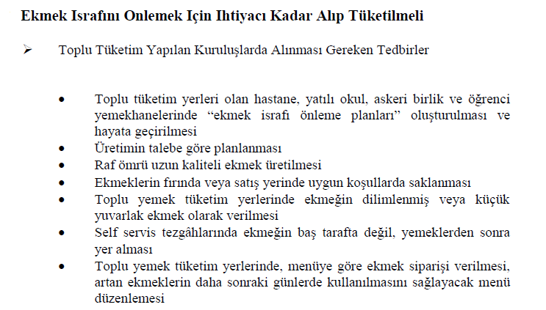

Slide 146
Su ve Enerji İsrafını En Aza İndirecek Önlemler
Musluklarımızı, sifonlarımızı daima bakımlı tutabiliriz. Bozuk olanları hemen onarınız çünkü saniyede bir damla akan su, yılda 6 metreküplük yani 6 tonluk bir tüketime tekabül eder.
Çamaşır ve bulaşık makineleri bir defada ortalama 40 litre su tüketmektedir. Makinelerinizi tam doldurmadan çalıştırmayınız ve kısa programları tercih ediniz.
Banyo yerine duşu tercih edebiliriz. Bir duşta ortalama 50 litre su, bir banyoda 150 litre su tüketilir. Tek bir kişi yılda ortalama 49,140 litre suyu tuvaletlerde tüketir.

Slide 147
Sifonun bir kez çekilmesi ile 10 litre su harcanır. Yeni teknolojiler sayesinde standart modellere göre %60 daha az su tüketen klozetler bulunmaktadır.
Rezervuarların boyutunu küçültebiliriz. 12-20 litrelik yerine 6-7 litrelik ve kademeli rezervuarları tercih edebiliriz.

Slide 148
Tıraş olurken, ellerimizi yıkarken, dişlerimizi fırçalarken, bulaşıkları sabunlarken açık bırakılan musluk, dakikada yaklaşık 15-20 litre suyun boşa akmasına sebep olur.
Bu işleri yaparken musluğu ihtiyacımız olduğu kadar açalım. İçme suyu dışındaki suları birkaç kez kullanmaya çalışabiliriz.

Slide 149
Sebze ve meyve yıkadığınız suyla çiçekleri ve bahçeleri sulayabilir, temizlik yapabiliriz.
Evde kullanılan temizlik malzemeleri, atık sularla birlikte nehirlere karışır. İçinde fosfat bulunmayan ve suda ayrışabilen temizlik ürünlerini kullanabiliriz.
Otomobilimizi ve balkonlarınızı hortumla yıkamak yerine silerek veya kovayla sünger kullanarak temizleyebiliriz. Hortumla yıkama, yaklaşık 550 litre su kullanımı demektir.

Slide 150
Teşekkürler

